Slide 1


Notes:
Elektroninio pristatymo viršelio skaidrė. Naudojamas pavyzdinis šablonas.

Slide 2
„APSKRITAS STALAS“ SU MUITINĖS INFORMACINĖMIS SISTEMOMIS SUSIJUSIAIS KLAUSIMAIS (2025-05-15)
Juozas Šarūnas Avižienis
Muitų politikos skyriaus vedėjas
Muitinės departamentas
2025-07-02

Slide 3
DARBOTVARKĖ
Pasirengimas verslo ir muitinės informacinių sistemų sąsajų pokyčiams (techninės specifikacijos, kiti dokumentai)
Diegiamų/ naujovinamų muitinės informacinių sistemų testavimas iki jų eksploatacijos pradžios, galimybės verslo subjektams įsitraukti į šiuos procesus
Verslo informavimas apie numatomus muitinės informacinių sistemų pokyčius (naujas ar keičiamas funkcionalumas, sąsajos su teisės aktų pokyčiais, informacijos sklaida, mokymai, teisės aktų ir kitų dokumentų projektų pateikimas verslo atstovų peržiūrai/ pastaboms, kitos verslo, įskaitant programinės įrangos rangovus, įsitraukimo galimybės)

Slide 4
SĄSAJŲ POKYČIAI
Muitinė turėtų įvertinti, kad verslo pusėje procesai irgi trunka ilgai (projektų inicijavimas, viešųjų pirkimų procedūros ir kt.)
Neturėtų būti apsiribojama tik pranešimu apie pokyčius, o aktyviai dirbama su verslu, kaip, pvz., daroma Jungtinėje Karalystėje
Trūksta informacijos apie diegiamų/ naujovinamų sistemų naudojimą, nes specifikacijas skaityti sudėtinga
Muitinė: proaktyviam darbui su verslu trūksta žmogiškųjų išteklių. Iki 2025 m. pabaigos baigus įgyvendinti Sąjungos muitinės kodekso darbo programą, reikšmingų pokyčių IT srityje artimiausiu metu nenumatoma. Naujoje Lietuvos muitinės interneto svetainėje sukurtas polapis programinės įrangos kūrėjams

Slide 5
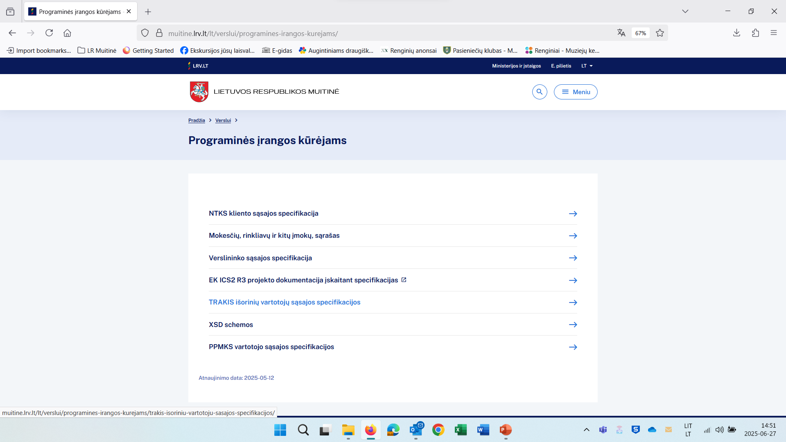

Slide 6
TESTAVIMAS
Testinės aplinkos ribotumas: pagal duomenų kiekius ir kitus parametrus ji reikšmingai skiriasi nuo „gamybinės“ sistemos, ne visai atitinka paskelbtas specifikacijas
Testų planavimas: riboti testų scenarijai, per trumpas testavimo laikas, dėl ko neužtikrinamos galimybės verslui identifikuoti klaidas iki sistemos įdiegimo
Muitinė: žmogiškųjų išteklių trūkumas, verslo subjektų pasirengimo testavimui problemos, ribojimai, susiję su techninėmis galimybėmis

Slide 7
INFORMACIJOS SKLAIDA, MOKYMAI
Trūksta informatyvių ir vartotojams pritaikytų priemonių (geri pavyzdžiai – kaip deklaruoti gautą mažos vertės siuntą, Komisijos parengta video medžiaga Sąjungos prekių muitinio statuso įrodymo sistemos (PoUS) naudotojams)
Informacijos teikimas pagal „vieno langelio“ principą neužtikrina galimybės operatyviai susisiekti su kompetentingu specialistu
Reikalingos informacinės sesijos, kuriose galėtų dalyvauti visi suinteresuoti verslo atstovai ir kompetentingi muitinės specialistai
Būtų naudinga, jeigu naujienlaiškiai būtų diferencijuojami ir verslas gautų jam aktualią informaciją
Muitinė: informacijos sklaidą reikėtų atskirti nuo testavimo, informacines sesijas organizuoti galima, tik būtina įvertinti turimus žmogiškuosius išteklius ir verslo subjektų poreikius

Slide 8

IŠVADOS
Dėl svarstomų klausimų įvairovės ir kai kuri iš jų aktualumo tik ribotam dalyvių ratui vietoj formalaus Muitinės konsultacinio komiteto IT pogrupio atkūrimo geriau organizuoti „apskritus stalus“ ar panašius renginius, į kuriuos būtų kviečiami suinteresuoti asmenys. Diskusijų rezultatai prireikus galėtų būti pristatomi Muitinės konsultaciniam komitetui
Mokymai, konsultacijos ir panašūs informacijos sklaidos renginiai galėtų būti organizuojami koordinuojant Muitinės departamento Muitinės informacijos skyriui atskirai nuo Muitinės konsultacinio komiteto veiklos

